Slide 1
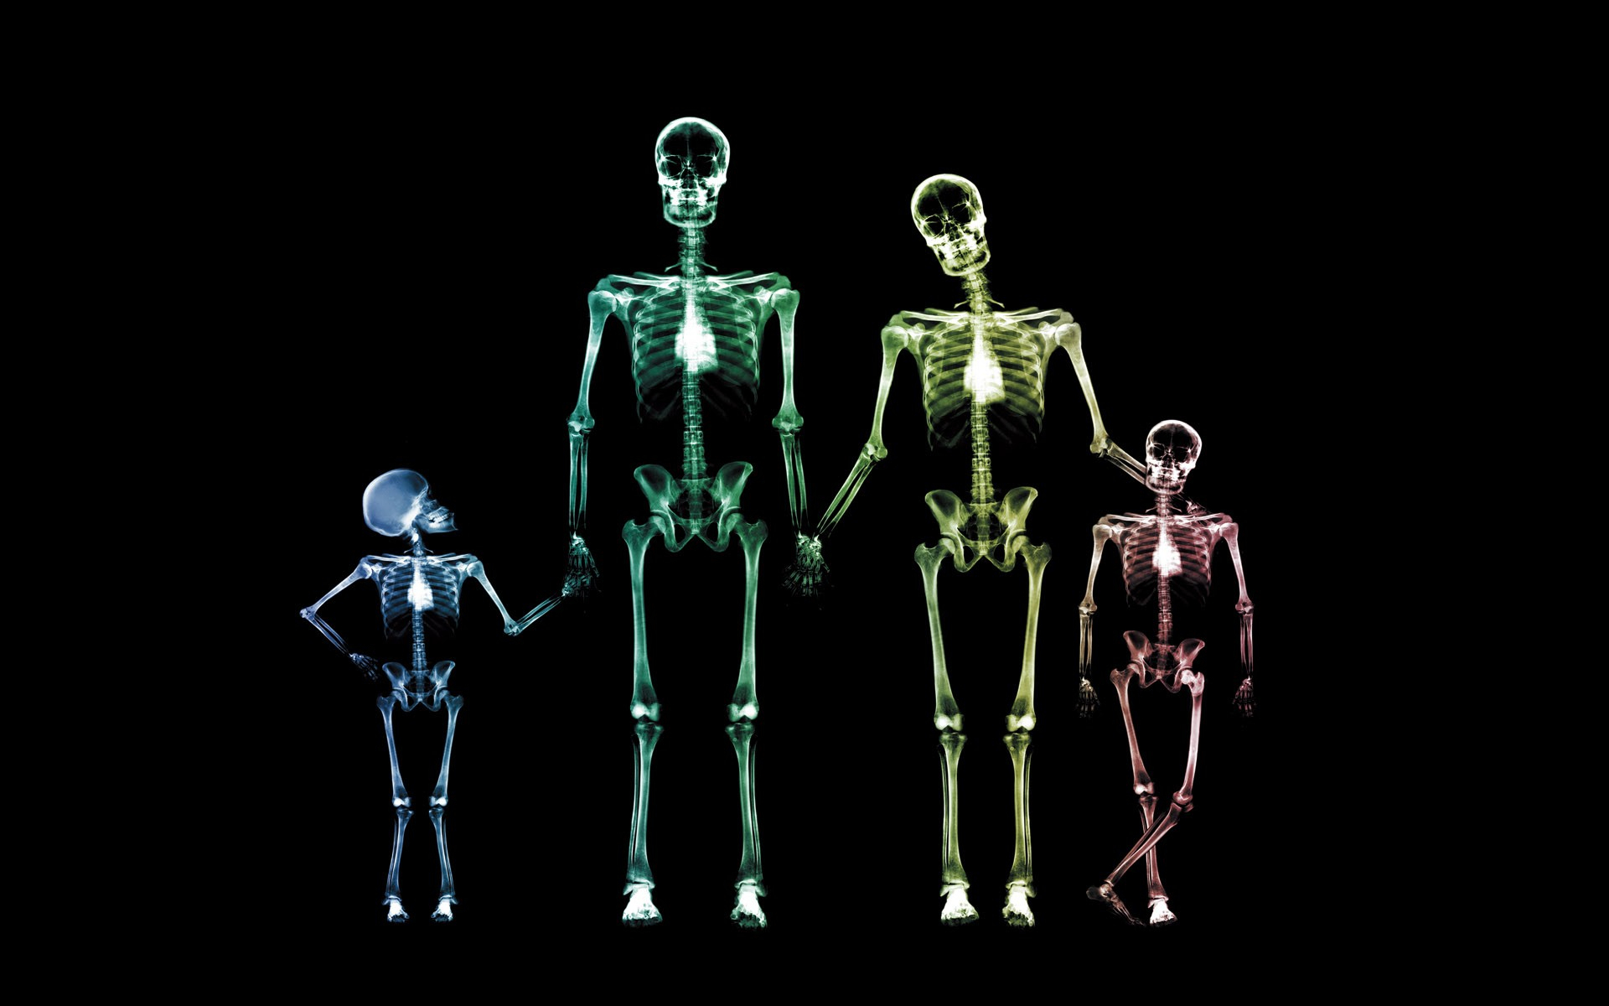
Кости и скелет
Яшин Святослав
Ученик 3 «Д» класса
Санкт-Петербург
2016

Slide 2
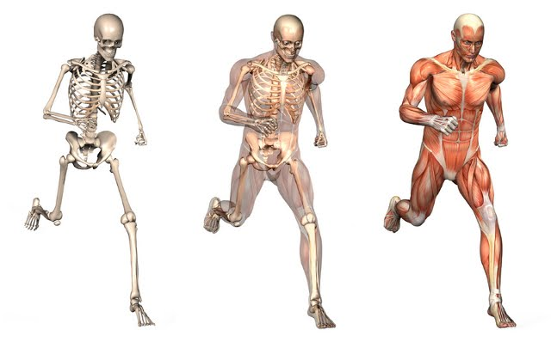
Кости и скелет

Slide 3
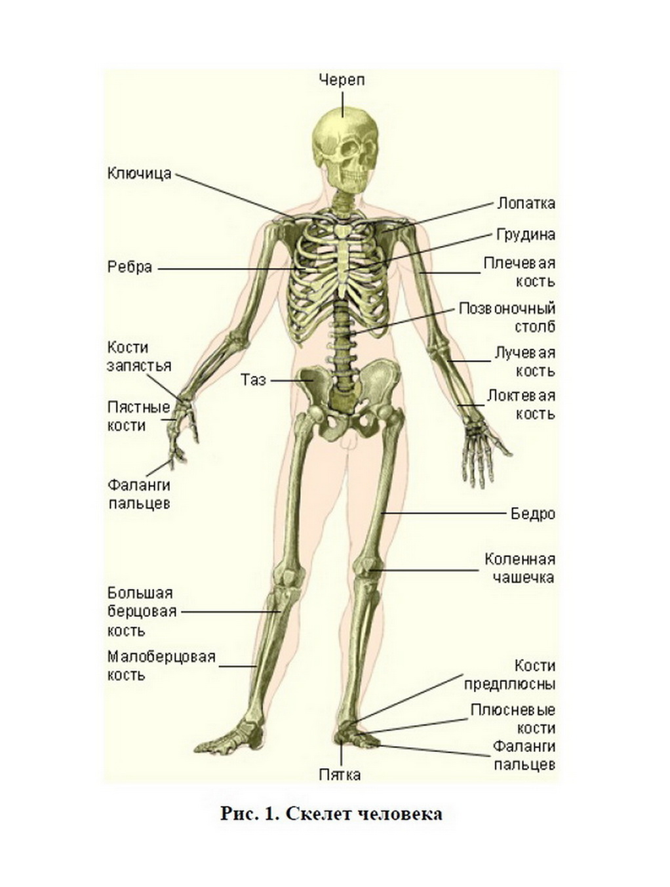
Скелет
Cкелет
(от греч. skeleton – высушенный) человека представляет собой совокупность костей, определенным образом соединенных друг с другом.
У взрослого человека скелет состоит примерно из 205 костей. В скелете выделяют три отдела:
скелет туловища,
скелет черепа,
скелет конечностей.

Slide 4
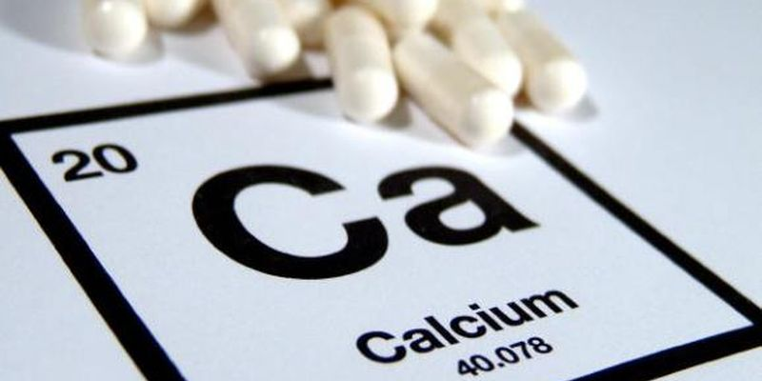
Состав костей
Содержание воды в кости достигает 50%. В сухом остатке костной ткани содержатся различные минеральные вещества.
Скелет — главное депо кальция и фосфора. Основное соединение минерального компонента костной ткани — фосфат кальция.

Slide 5
Функции костей
1. Опорная
2. Защитная
3. Двигательная
4. Накопительная
5. Кроветворная

Slide 6
Свойства костей
Наши кости во много раз прочнее стали, и в 10 раз эластичнее, да к тому еще и легче, чем сталь. Скелет человека из кости в 3 раза легче, чем такой же скелет, выполненный из стали.
1
2
3
Легкость
Прочность
Самовосстановление

Slide 7
Спасибо за внимание!

